Slide 1
34.5. Alleen of in een groep
Veel diersoorten leven solitair, hebben alleen contact met soortgenoten i.v.m. de voortplanting. Toch zijn er ook veel diersoorten, die in groepen (sociaal) leven. Denk maar aan de grote kuddes hoefdieren in de Oost-Afrikaanse savannen, die zo vaak in natuurfilms optreden.
Leven in groepen lijkt grote voordelen te bieden; wij mensen doen het tenslotte ook en wij zijn bepaald niet de domste onder de dieren. Leven in groepen heeft voordelen, maar ook nadelen. Voordeel: groep wordt minder snel wordt aangevallen door een vijand. Vijand wordt ook eerder gezien: veel zien meer dan één. Binnen een groep hoeft niet iedereen zich met hetzelfde bezig te houden. Er is een taakverdeling.
Bij kolonievormende insecten (bijen, mieren, wespen) kun je dat goed zien.

Slide 2
Wespen: een hoornaarnest Een prachtig bouwwerk van papier
http://www.schooltv.nl/video/wespen-een-hoornaarsnest-een-prachtig-bouwwerk-van-papier/?callback=%3F
2 min. 26

Slide 3
Nadelen en voordelen in sociale groepen
Ook nadelen aan in groepen leven (sociale levenswijze):
- je moet het aanwezige voedsel delen met je groepsgenoten;
- grotere kans op oplopen besmettelijke ziekte of parasieten;
- je moet er op vertrouwen dat groepsgenoten je niet bedriegen
(bijvoorbeeld hun eieren in jouw nest leggen of eieren uit jouw
nest opeten of paren met jouw partner).
Ook grote voordelen aan de sociale levenswijze:
- je kunt samen beter je jongen beschermen;
-een predator (roofdier) wordt eerder opgemerkt en kan door
een groep beter verjaagd worden dan door een individu;
voor sommige soorten voedsel moet je ook kunnen samenwerken (een grote prooi bijvoorbeeld).

Slide 4
Sociaal gedrag
Pikorde bij kippen = rangorde
Heeft te maken met aanwezigheid mannelijk geslachtshormoon = testosteron
Dreiggedrag
Imponeergedrag
Verzoeningsgedrag
https://www.youtube.com/watch?v=fLqgqKzrf4s Pikorde: sociaal gedrag 3 min. 11

Slide 5
Statenvormende insecten
Termieten
Mieren
Bijen
Taakverdeling:
1. koningin
2. werksters
3. darren
4. soldaten
Communicatie belangrijk !!
Videofragmenten volgen

Slide 6
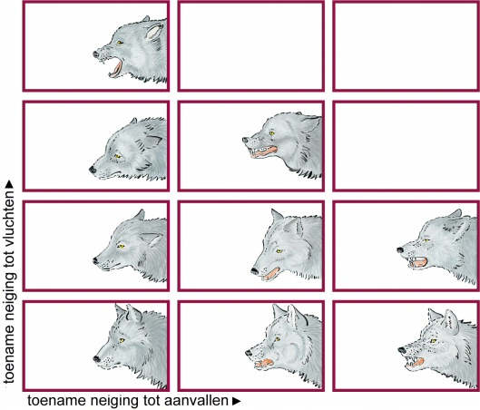
34.6.2. Ambivalent gedrag
Ambivalent gedrag is zichtbaar als twee gedragssystemen afwisselend optreden. Een dier loopt afwisselend op een indringer af en gaat weer terug. Het op de indringer toelopen, is een gedragselement uit het gedragssysteem ‘aanvallen’ en het teruglopen is een element uit het gedragssysteem ‘vluchten’.

Slide 7
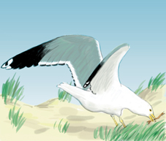
34.6.3. Omgericht gedrag
Een ander type conflictgedrag is omgericht gedrag.
Het conflict tussen aanval en vlucht leidt wel tot agressie, maar niet direct op de tegenstander. De agressie wordt gericht op een voorwerp in de buurt. Iemand die boos is, schopt tegen de deur in plaats van tegen degene op wie hij boos is. Met de vuist op tafel slaan, is ook omgericht gedrag.

Slide 8
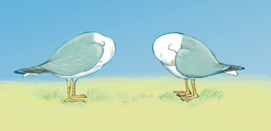
34.6.4. Overspronggedrag
Conflictgedrag kan ook leiden tot overspronggedrag.
Hierbij komen de gedragssystemen - die binnen het dier in conflict zijn - niet naar buiten. Het dier doet daardoor plotseling iets totaal anders, iets wat eigenlijk 'nergens op slaat'.
Tijdens een territoriumgevecht kunnen meeuwen plotseling een slaaphouding aannemen. Binnenin het dier is het conflict gaande tussen aanvallen en vluchten, maar beide komen niet naar buiten.
Vechtende katers kunnen zich gaan wassen op enige afstand van elkaar. Ondertussen houden ze elkaar wel goed in de gaten.
Mensen vertonen natuurlijk ook allerlei overspronggedrag. Twijfel je tussen een klasgenoot uitschelden of weggaan? Je gaat dan met je mobiel prutsen of aan het haar plukken of iets dergelijks.

Slide 9
34.7. Aangeboren of aangeleerd?
Gedrag is altijd voor een deel aangeboren en voor een deel aangeleerd.
Biocast Aangeboren en aangeleerd gedrag
5 min. 15
https://www.youtube.com/watch?v=YpBu5nDdP_A
Gedrag en wetenschap: Aangeleerd of erfelijk?
6 min. 08
https://www.youtube.com/watch?v=E_aG1elN38A

Slide 10
34.8.3. Klassiek conditioneren 34.8.4. Operant conditioneren
5 min. 15 Biocast
https://www.youtube.com/watch?v=YpBu5nDdP_A
6 min. 1 Pavlov
https://www.youtube.com/watch?v=nnYN5v5VTAA

Slide 11
Aap uit de mouw: de slimste aap
Film 49 minuten; Gaat dat zien
Laat zien dat ook primaten snel kunnen imiteren, leren, informatie aan elkaar geven én duidelijk intelligent zijn
Veel onderwerpen over gedrag komen aan bod
http://www.npo.nl/natuur-op-2-aap-uit-de-mouw/12-12-2014/POW_00757879

Slide 12
34.8.5. Imitatie
Imitatie is nadoen. Een dier ziet een handeling van een soortgenoot en doet het vervolgens zelf ook. Na verloop van tijd is het voordoen niet meer nodig. Jonge scholeksters zien hoe de ouders een mosselschelp open maken door er mee op een steen te hameren en zij doen dat na. Kinderen leren letters schrijven door die letters over te trekken; nadoen dus.
Gedrag dat door imitatie geleerd is, kan goed worden doorgegeven aan een volgende generatie

Slide 13
34.8.6. Inzicht
Een dier vertoont inzicht wanneer het in staat is eerder geleerde dingen met succes toe te passen in een situatie die het dier nog niet eerder meemaakte.
Veel biologieopgaven op deze site zijn bedoeld om je inzicht te testen. Als alleen kennis van de feiten wordt gevraagd, heet dat reproductie; dan weet je bijvoorbeeld alle delen van het hart te noemen
Inzicht heeft een grote overlevingswaarde. Het stelt dieren in staat zich in een onbekende omgeving met succes te handhaven.

Slide 14
34.9. Mensen en gedrag
Mensen en dieren vertonen vergelijkbaar gedrag
Zowel in het wild als in gevangenschap versieren apen zich met wat er maar te vinden is. De beroemde apenonderzoeker Frans de Waal ziet geen enkele reden meer om te ontkennen dat ook apen jaloers kunnen zijn of kwaad, omdat ze zich oneerlijk behandeld voelen. Troostgedrag als een soortgenoot in de groep zich niet goed voelt, komt bij veel diersoorten voor, zoals apen, kraaien en olifanten
GEDRAG HAVO 5 EN VWO6 Frans de Waal - voordracht.
Iets zeer interessants voor de gedragslessen.
Bovenbouw H/V. Engelstalig gesproken.
http://www.npr.org/2014/08/15/338936897/do-animals-have-morals 16 min. 49

Slide 15
EXTRA FILMPJES GEDRAG
Gedrag en wetenschap: Skinner box 2 min. 28
https://www.youtube.com/watch?v=CC7q6wE89yE
Profielwerkstuk Aangeleerd gedrag: De hulphond 8 min. 35
https://www.youtube.com/watch?v=HRGb4orl7nE
The Wolves 5 min. 36
https://www.youtube.com/watch?v=20SWz2Gf_BY
Ethologisch onderzoek duiven 9 min. 02
https://www.youtube.com/watch?v=AcxCriDP77E

